Slide 1
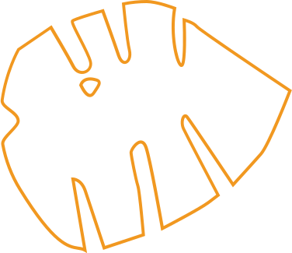
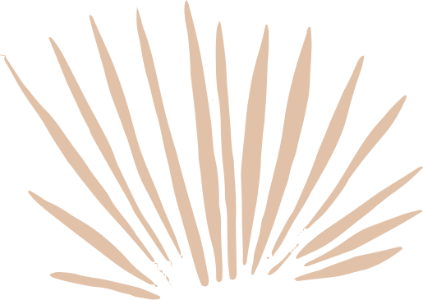
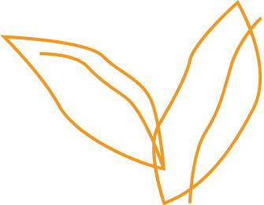
Звукопроизношение
ч.8
Коррекция нарушений шипящих звуков. Звук [Ш]
Халидова Е.П.
учитель-логопед

Slide 2
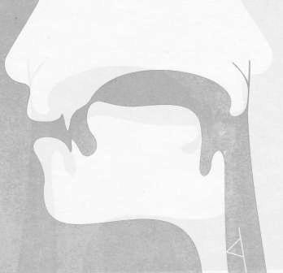
Нормальная артикуляция звука [Ш]
Верхняя артикуляция
Губы выдвинуты вперёд и округлены, между зубами небольшая щель, кончик языка и передняя часть спинки языка подняты (но не касаются ни альвеол, ни резцов) и образуют щель. Средняя часть спинки языка опущена , задняя часть приподнята (вторая щель). Боковые края языка прижаты к верхним коренным зубам. Язык в форме чашечки. Мягкое нёбо поднято (Ш — ротовой звук). Голосовые складки разомкнуты (Ш – глухой звук).
Нижняя артикуляция
Кончик и передняя часть спинки языка опущены, кончик языка оттянут от нижних резцов назад, щель с нёбом образует средняя часть спинки языка, боковые края языка прижаты к верхним коренным зубам.

Slide 3
Парасигматизмы звука [Ш]
Норма:
Замена на ТЬ
Замена на Т
Замена на СЬ
К четырём годам появляется Ш
Патология:
Замена на Ф в любом возрасте
Замена на Х в любом возрасте

Slide 4
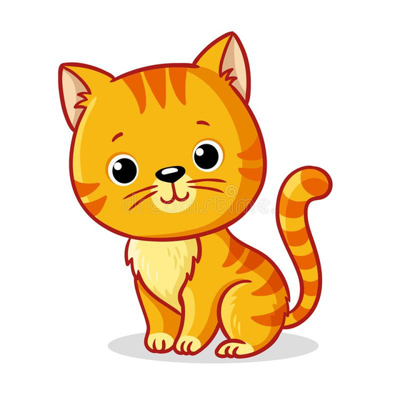
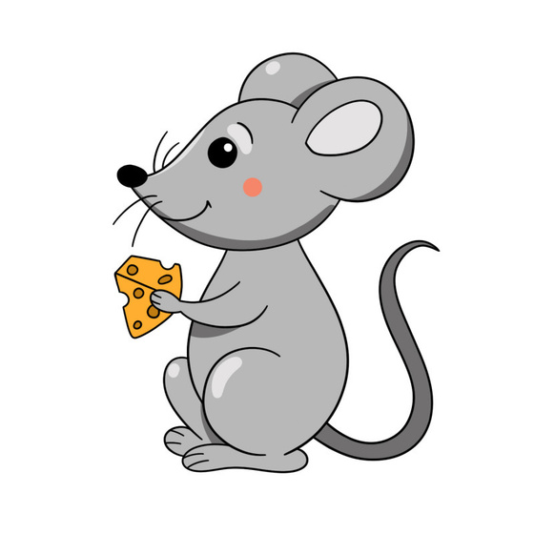
Коррекция нарушений
Развитие речеслухового анализатора - развитие фонематического восприятия, фонематического анализа и слухоречевых дифференцировок.
Предложить ребёнку отобрать картинки, в названии которых слышится звук Ш ("песенка ветра")
(кошка, мышка, зонт, шапка)

Slide 5
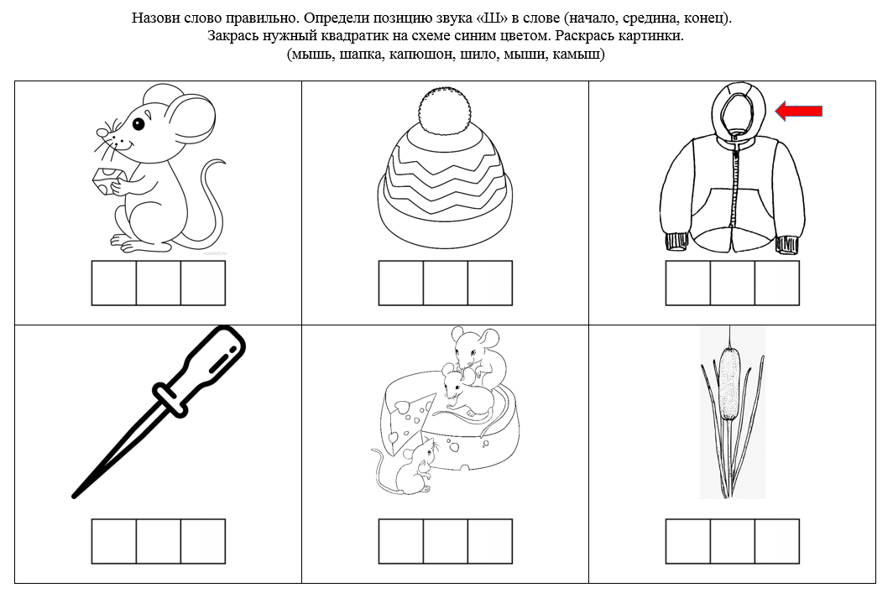
Определить место звука в слова
Определить количество звуков в слове (какой первый звук, второй и т.д.)
(мышь, шар, душ)

Slide 6
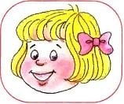
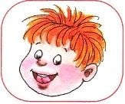
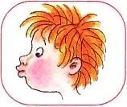
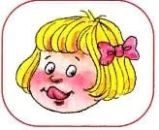
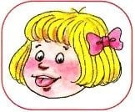
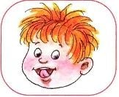
Артикуляционная гимнастика
Упражнение "Чашечка"
Улыбнуться, широко открыть рот, высунуть широкий язык и придать ему форму "чашечки" (т.е. слегка приподнять кончить языка)
Упражнение "Заборчик"
Улыбнуться, с напряжением обножив сомкнутые зубы.
Упражнение "Дудочка"
С напряжением вытянуть губы вперед, зубы сомкнуты, держим 5-7 секунд.
Упражнение
"Вкусное варенье"
Улыбнуться, открыть рот, широким языком в форме "чашечки" облизать верхнюю губу.
Упражнение
"Лопатка/Блинчик"
Улыбнуться, приоткрыть рот, положить широкий язык на нижню губу.
Упражнение "Маляр"
Губы в улыбке, приоткрыть рот, кончиком языка "покрасить" нёбо

